Slide 1
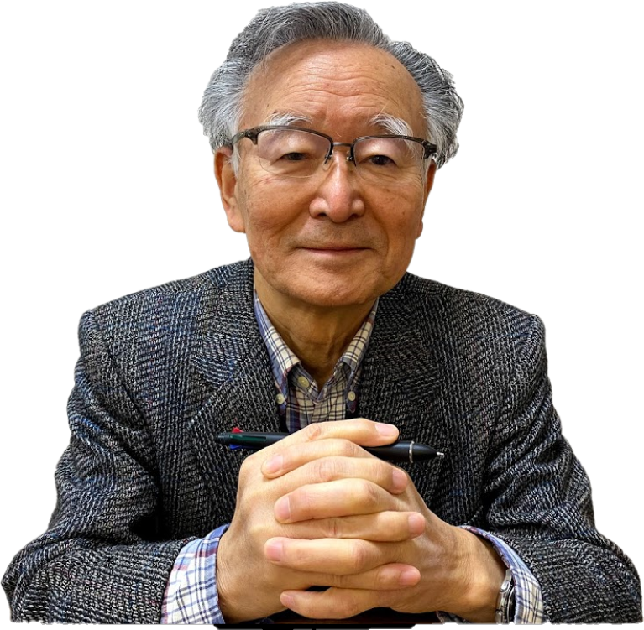
企業体質を強化したい経営者の為のオンライン経営セミナー （まだまだシリーズ第**回）
参
加
費
無
料
幹部を含む管理職の
立場意識向上とマネジメント力アップ
で、まだまだ、経営は必ず良くなる
貴社の幹部を含む管理職の方々のモチベーションや能力の発揮は充分ですか？
改めて考えてみたら、幹部･管理職の方々が、企業体質に及ぼす影響力は、ものすごく大きく、絶大ですね。このセミナーでは、改めて、その影響力の大きさを再確認して皆様と共有し、その上で、
どうすれば良いのか、一緒に考え、案を提言したいと思います。
「もっと良い企業にしたい」 ＝ 「もっと企業体質の良い企業にしたい」 と考えている経営者の皆様に、
是非 ご参加頂きたいと思います。
～ こんな方におすすめです～
◦企業体質をもっと強化したい ＝ もっと良い企業にしたい
◦明るく活気があり、1人ひとりが力を発揮している企業にしたい
◦売上が増え、利益を出し続ける企業にしたい
◦コミュニケーションがとれていて、チームワークの良い組織にしたい
～ プログラム ～
【講師】
株式会社************
*************************
*****************************
「基本重視」「変化に対応」「前向き」を大切に、
業種を問わず、300社以上の支援を実施。
1.「マネージャーが業績を上げる方法は2つある」
2.モチベーションを上げる三大重要ポイント
3.幹部を含む管理職に対する期待とその実態
4.幹部･管理職が企業体質に及ぼす影響力
5.どう取り組んだら良いか
6.何から始めたら良いか
～ 弊社の志 ～
1.活気と一体感のある発展的な企業を、
一社でも、多くする。
2.希望とやりがいを持って、活き活きと働く人を
一人でも多くする。
ライブ配信日時
5月11日 （火）17：30～19：00
5月19日 （水）17：30～19：00
5月27日 （木）17：30～19：00
※質疑応答 を含む
同じ内容で 3回 行います。
ご都合の良い日時をお選びください。
※お申込みは、開催日の3日前までにお願い致します。
問い合せ
TEL:****************（株式会社*************）
対象
経営者 または 次の経営者候補
お申込み （メール送信先 ： *****************)
（FAX送信先 ： **************）
5/11 ・ 5/19 ・ 5/27
（ご希望の日に〇を）
会社名： 役職： 氏名： TEL: FAX: E-mail
※参加お申込みの方へ、オンライン参加方法を、別途ご連絡致します。

